Slide 1
Øvelse: Identificere og analysere trusler
Tag udgangspunkt i The Colonial Pipeline Cyberattack fra 2021 eller et angreb efter eget valg.
Find troværdige kilder med information om angrebet.
Forklar sårbarheden.
Beskriv truslen og formålet med angrebet.
Forklar sårbarheden blev udnyttet.

Slide 2
Trusselsbilledet
Pedersen og Vandrup, kapitel 1

Slide 3
Trusselsbilledet
Definition: Helheden af de trusler, som truer en nation, en virksomhed eller et it-system
Emner i trusselsbilledet:
Hvad er trusselsniveauet for hver trusselsaktør?
Hvilke angrebstyper er udbredte for tiden?

Slide 4
Angrebsflade
Definition: De steder (systemer og komponenter) som en trussel kan ramme
Intentionelle trusler søger efter sårbarheder i angrebsfladerne. Det er altså de potentielle svagheder.
Eksempler:
E-mailservere
Konti på sociale medier
Hjemmesider
Virksomhedsnetværk (VPN)

Slide 5
Angrebsvektor
Definition: Konkret metode til at trænge ind via tekniske eller organisatoriske sårbarheder
Vektor: Kan være flere sårbarheder i sammenhæng. Det er den faktiske vej, angriberen vælger for at få adgang.
Eksempler:
Kompromitteret adgangskode bruges til at få adgang til et netværk via VPN og dermed udføre det faktiske angreb
Udnytte programfejl til skaffe eller slette informationer

Slide 6
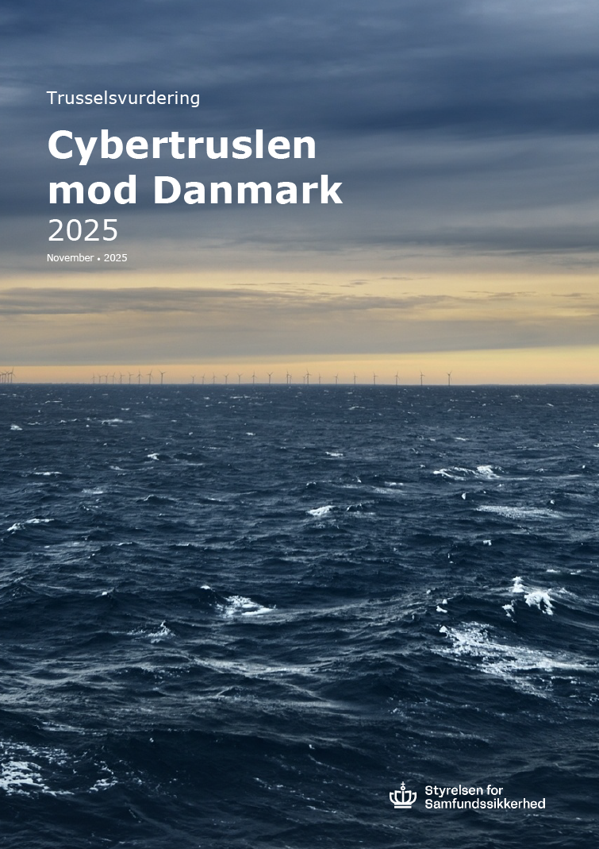
Det aktuelle trusselsbillede
Styrelsen for Samfundssikkerhed, november 2025:
Danmark står over for det mest alvorlige risiko- og trusselsbillede siden anden verdenskrig. Det gælder ikke mindst i forhold til truslen fra cyberangreb, som har været stigende siden Ruslands invasion af Ukraine i 2022. Cybertruslen mod Danmark er alvorlig. Danske myndigheder, virksomheder og borgere udsættes dagligt for cyberangreb. Angrebene kommer fra både statslige og ikke-statslige aktører.
https://samsik.dk/publikationer/cybertruslen/

Slide 7
Angrebstyper
Ransomware
Datatyveri
Digital svindel
Manipulation af operationel teknologi
Wiper-angreb
DDoS

Slide 8
Ransomware trusler
Hvem: Primært kriminelle hackergrupper
Mål: Organisationer i Danmark og udlandet
Formål: At kryptere (med malware) it-systemer og data, der er kritisk for offerets drift, og derefter afkræve en løsesum (ransom) for at gøre dem tilgængelige igen.
Metode: Data kan gendannes via dekryptering med den rette dekrypteringsnøgle. Ransomware-angreb adskiller sig fra wiper-angreb, hvor data slettes permanent.

Slide 9
Ransomware konsekvenser
Udgifter til hændelseshåndtering
Genopretning af systemer
Driftsforstyrrelser
Tab af tillid hos virksomheders kunder
Samfundsvigtige funktioner (energi- eller teleselskab)

Slide 10
Ransomware angrebsflade og -vektor
Angrebsflader:
Virksomhedsnetværk (VPN)
Hjemmesider
…
Angrebsvektorer:
Købte adgangskoder eller adgangskoder opnået ved brute force bruges til at skaffe adgang til VPN.
…

Slide 11
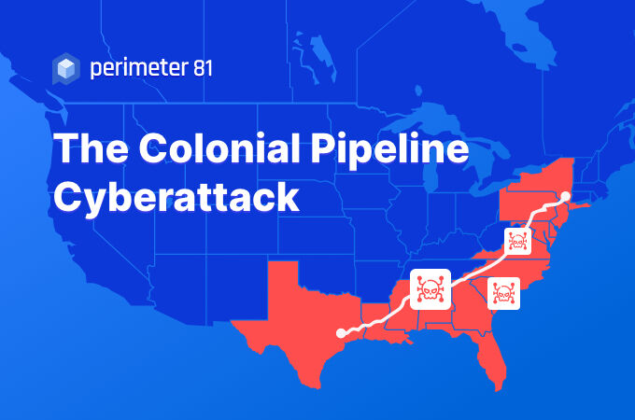
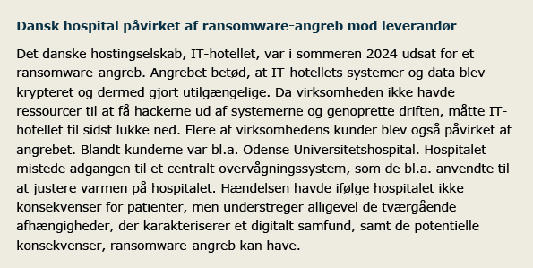
Ransomware eksempler
Navn | År | Sårbarhed
LockBit | 2022 | RaaS udnytter flere sårbarheder.
Akira | 2023 | VPN uden MFA
RansomHub | 2025 | RaaS udnytter flere sårbarheder.
https://sase.checkpoint.com/blog/news/colonial-pipeline-the-ransomware-task-force-and-your-business

Slide 12
Aktuelle, globale sårbarheder
Det amerikanske agentur for cyber- og infrastruktursikkerhed (CISA) opdaterer løbende deres katalog Known Exploited Vulnerabilities med kendte sårbarheder.
Kataloget anvender det standardiserede system for kategorisering af sårbarheder, kaldet Common Vulnerabilities and Exposures (CVE).
https://www.cisa.gov/known-exploited-vulnerabilities-catalog

Slide 13
Dagens øvelse og studieopgave i uge 7

